Slide 1
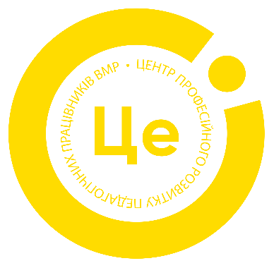
Сучасний урок географії в умовах сьогодення
КУ «ЦПРПП ВМР»
Консультант Альона Дідик
(067) 8586159
aluona2603@gmail.com

Slide 2


Slide 3
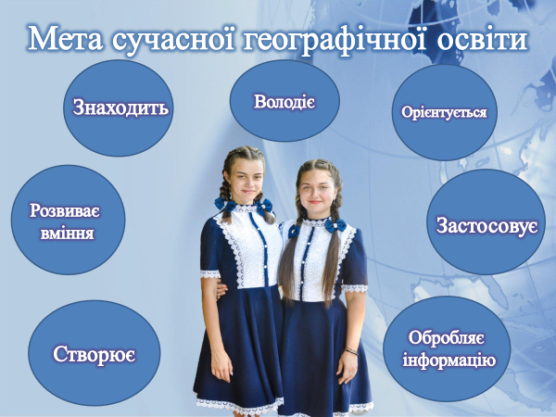

Slide 4
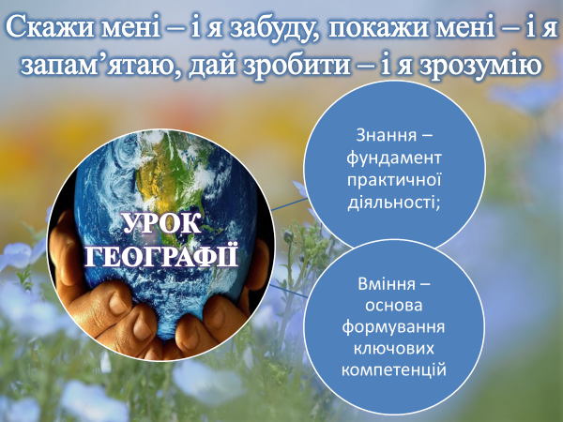

Slide 5
НОРМАТИВНО-ПРАВОВІ ОСНОВИ СУЧАСНОГО УРОКУ
Для ефективного здійснення професійної діяльності педагог має бути обізнаним не лише в межах свого предмета, а й у галузі сучасної освіти взагалі, зокрема знати:
1. Національна стратегія розвитку освіти в Україні на 2012–2021 роки: доступність якісної, конкурентоспроможної освіти для громадян України; забезпечення особистісного розвитку людини згідно з її індивідуальними задатками, здібностями, потребами на основі навчання упродовж життя.
2. Державний стандарт базової і повної загальної середньої освіти (2011): ґрунтується на засадах особистісно зорієнтованого, компетентнісного і діяльнісного підходів.
3. Державний стандарт базової і повної загальної середньої освіти (2020):

Slide 6
НОРМАТИВНО-ПРАВОВІ ОСНОВИ СУЧАСНОГО УРОКУ
Для ефективного здійснення професійної діяльності педагог має бути обізнаним не лише в межах свого предмета, а й у галузі сучасної освіти взагалі, зокрема знати:
4. Закон України «Про освіту» (2017): освіта є компетентнісною; кожен має право на доступну та якісну освіту; навчання впродовж життя.
5. Концепція «Нова українська школа» (2017): дитиноцентризм, педагогіка партнерства, компетентнісний зміст освіти, нова структура школи.
6. Навчальні програми: крім предметної, визначено загальну мету середньої освіти – розвиток і соціалізація особистості учня в умовах глобальних змін і викликів.

Slide 7
Відповідно до Типової освітньої
програми для ЗЗСО (2018 р.)
Український дидакт Василь Онищук
Класифікував уроки за основною
дидактичною метою
Формування компетентностей
Урок засвоєння нових знань
Урок формування нових
умінь та навичок
Розвитку компетентностей
Комплексного застосування
знань, умінь, навичок
Перевірки та/або оцінювання
досягнення компетентностей
Урок узагальнення та
систематизації знань
Корекції компетентностей
Урок перевірки та корекції
Знань, умінь і навичок
Комбінований урок
Комбінований урок
Тип уроку
Тип уроку

Slide 8
Сучасний урок – це компетентнісно зорієнтований урок.
І для його створення пропонуються наступні етапи:
Створення умовної моделі уроку: чітке визначення місця уроку і в змістовому, і в методичному аспектах у межах навчального курсу, розділу, теми; формулювання загальної мети вивчення матеріалу; Вибір педагогічних методів, прийомів, технологій, використання яких забезпечить досягнення поставленої мети найбільш раціональним шляхом
Моделювання
Створення структури педагогічного процесу: визначення виховних і розвивальних завдань; прогнозування результатів; опрацювання змістової частини матеріалу; визначення методів, прийомів роботи; прогнозування навчальних та загальних компетентностей, які формуються на уроці
Проектування
Створення конструктора (конспекту) уроку: чітке формулювання мети, завдань, типу, форми проведення уроку; конкретизація методів, прийомів; запис дій учителя та передбачення дій учнів; раціональний розподіл часу виділення структурних елементів навчальної діяльності
Конструювання

Slide 9
Алгоритм побудови компетентісно спрямованого уроку
Конкретизація загальної мети уроку (передбачення знаннєвої складової, діяльнісної та емоційно-ціннісної).
Поділ змісту теми на навчальні ситуації в залежності від його структури — теорія, способи діяльності, знання в дії (вміння).
Формулювання цільового завдання до кожної навчальної ситуації – як знаннєвого, так і компетентнісного.

Slide 10
Алгоритм побудови компетентісно спрямованого уроку
4. Вибір методів навчання, адекватних цільовим завданням за їх дидактичними функціями (засвоєння, формування, узагальнення) та змісту навчального матеріалу (теоретичний, емпіричний, практичний).
5. Вибір форм організації навчальної діяльності учнів (парна, групова, індивідуальна, фронтальна чи їх оптимальне поєднання) відповідно змісту та методів роботи.
6. При виборі змісту, методів і форм – орієнтація на цільову установку й очікуваний результат на кожному етапі.

Slide 11
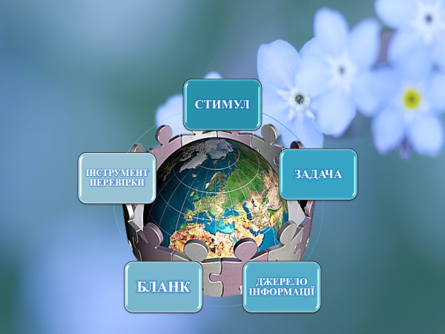
Структура компетентнісно орієнтованих завдань

Slide 12
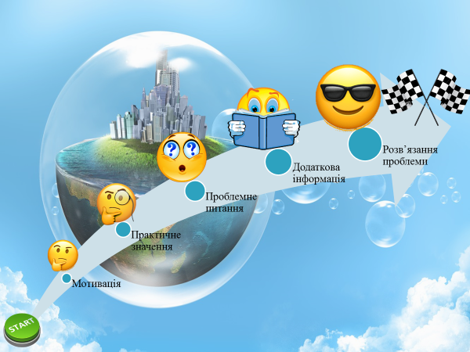
Алгоритм створення компетентнісно орієнтованих завдань

Slide 13








ЗБІРНИКИ КОМПЕТЕНТНІСНО ОРІЄНТОВАНИХ ЗАВДАНЬ

Slide 14
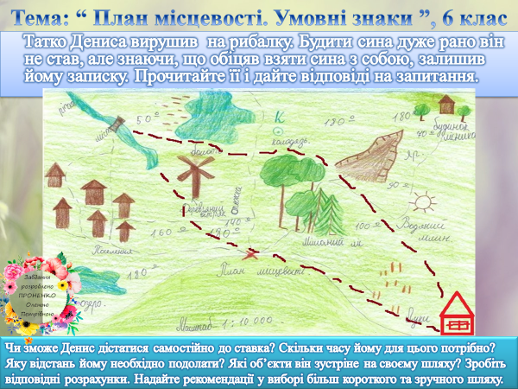
Приклади компетентнісно орієнтованих завдань

Slide 15
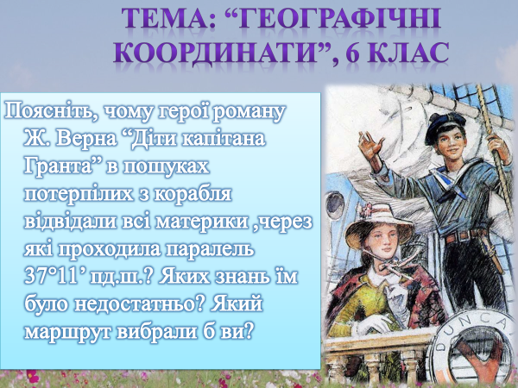
Приклади компетентнісно орієнтованих завдань

Slide 16
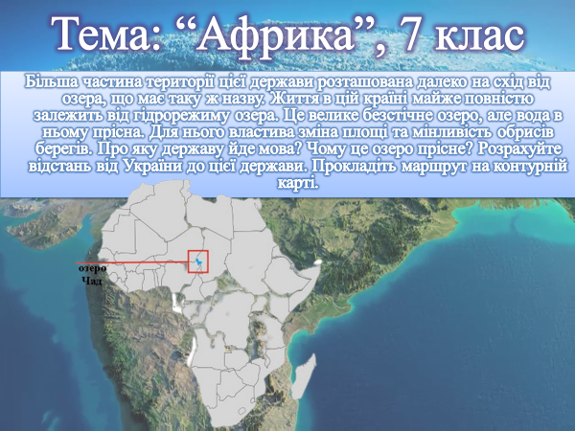
Приклади компетентнісно орієнтованих завдань

Slide 17
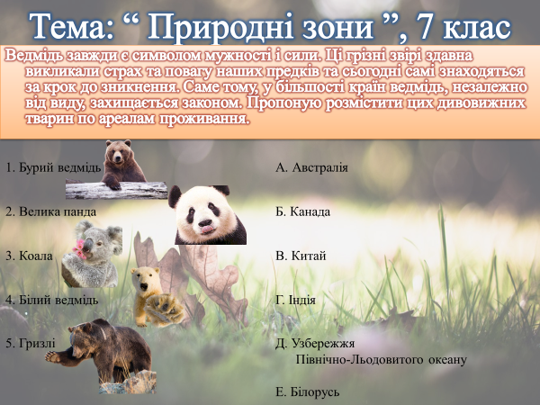
Приклади компетентнісно орієнтованих завдань

Slide 18
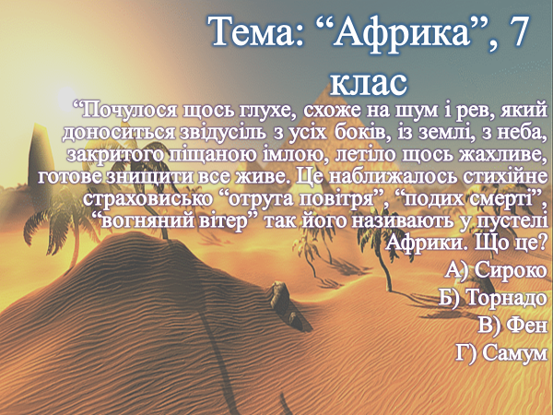
Приклади компетентнісно орієнтованих завдань

Slide 19
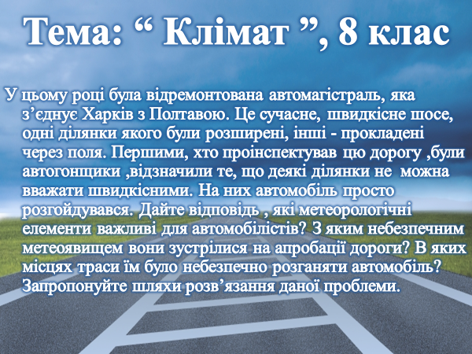
Приклади компетентнісно орієнтованих завдань

Slide 20

Будь - хто зуміє управляти кораблем, коли на морі штиль. Але той, хто хоче командувати ним в небезпечному плаванні , зобов'язаний знати, які вітрила ставити у погожий день, а які - в бурю.
Б. Джонсон

Slide 21

ЧИ ЗНАЄМО МИ ТИХ КОГО НАВЧАЄМО? ДІТИ «МЕРЕЖЕВОГО РОЗУМУ»
«кліпове мислення»
(сприймання інформації
малими порціями)
мультирухливі
(швидко переключаються
з одного завдання
на інше)
гіперактивні
«візуали»
швидше
розпізнають
значення контенту
синдром
дефіциту уваги
легше
справляються
з кількома
завданнями
мало спілкуються
орієнтуються на швидкість,
а не на глибину й розуміння
не люблять довго концентруватися

Slide 22

«Середнє число віку = середній кількості хвилин, протягом яких діти можуть утримувати увагу під час пояснення вчителя»
Кен Вессон
«Мозок має піддатливу часову
лінію із 10 хвилин»
Джон Медина
Мозок отримує більшість
інформації через три різні
канали сприйняття: візуальний,
аудіальний та кінестетичний

Slide 23
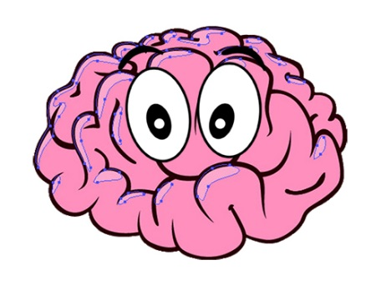
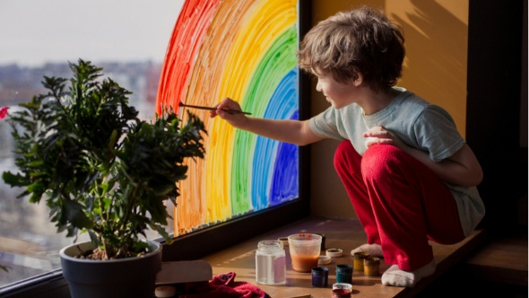

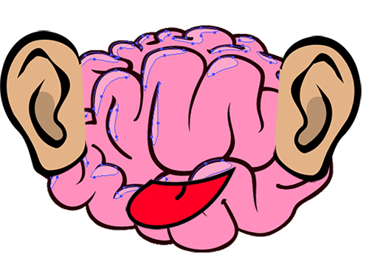
ТИПИ СПРИЙНЯТТЯ ІНФОРМАЦІЇ
Візуал - людина, що сприймає більшу частину інформації з допомогою зору.
Аудіал - той, хто одержує основну інформацію через слух.

Slide 24
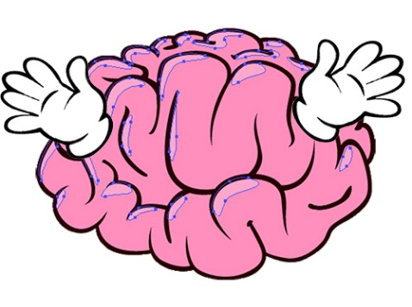
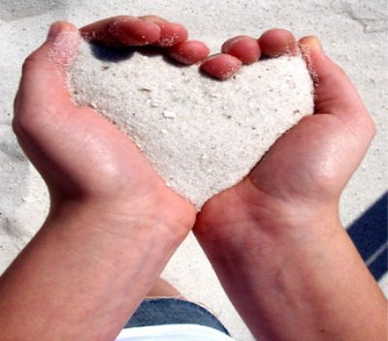
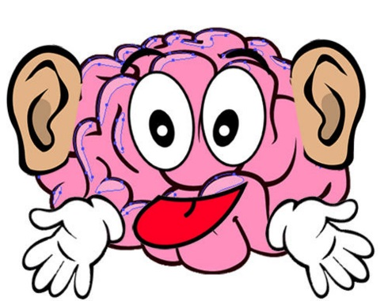
ТИПИ СПРИЙНЯТТЯ ІНФОРМАЦІЇ
Кінестетик - той, хто сприймає інформацію через інші відчуття (нюх, дотик…) і за допомогою рухів.
Дискрет (дигітал, логік) - людина, у якої сприйняття інформації відбувається через логічне осмислення, з допомогою цифр, знаків, логічних доказів.

Slide 25
Особливості, які потрібно врахувати перед плануванням онлайн-уроку
• Оптимальне співвідношення синхронних та асинхронних уроків.
• Онлайн-інструменти для організації роботи учнівства під час синхронного та асинхронного уроків.
• Як учителю уникнути подвійної роботи під час організації дистанційного навчання.

Slide 26
Онлайн-урок ( особливості)
• Онлайн-простір
• Залежність від інтернету та гаджетів
• Учитель не може контролювати учнів на 100%
• Вимкнені камери
• Слабкий емоційний контакт
• Неможливість контролювати відвідування
• Обмеження часу в онлайні

Slide 27
Що потрібно для онлайн-уроку
• Розклад
• Контент уроку
• Структура уроку
• Взаємодія з учнями
• Завдання
• Зворотний зв’язок
• Оцінювання
• Контроль

Slide 28
Організація асинхронного режиму
Робота з теоретичним матеріалом
Об’єднання матеріалу в блоки
Інтерактивні робочі аркуші
Спільні конспекти
Вправи-тренажери
Флеш-карти
Відеоматеріали/скрінкасти
Зворотний зв’язок

Slide 29








Ресурси для організації асинхронного режиму навчання

Slide 30
Організація синхронного режиму
Правила взаємодії
Цифрове терпіння
Емоційне налаштування
Введення у цифрове середовище
Візуалізація
Пояснення складних моментів матеріалу
Інтерактивні вправи
Оцінювання
Контроль

Slide 31





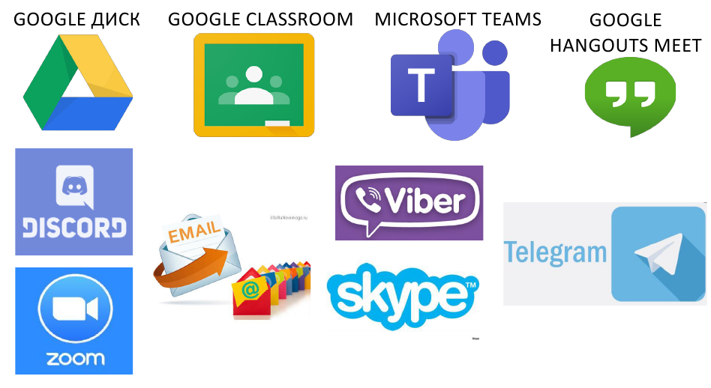


Ресурси для організації синхронного режиму навчання
Google Meet

Slide 32
В умовах сьогодення вчителі змушені працювати в дистанційному форматі. Але ми часто під час своєї робити стикаємось з різноманітними труднощами – від організації онлайн-уроку до відсутності зворотного зв’язку від учнів. Як тоді нам впоратися з важкими викликами сучасних реалій? Європейський навчальний фонд опублікував 10 порад щодо дистанційного навчання для вчителів.

Slide 33
10 порад щодо дистанційного навчання для вчителів
Приймайте етапи розвитку онлайн-навчання.
Обмін досвідом між колегами сприятиме покращенню якості надання освітніх послуг. Тому не соромтеся говорити з іншими вчителями про організацію дистанційного навчання. До того ж, такі технології будуть
вдосконалювати ваші професійні навички.
Слідкуйте за результатами навчання учнів.
Вчителям важливо слідкувати за навчанням учнів, дивитися на їх ставлення до онлайн-освіти тощо. Окрім того, не намагайтеся давати більше інформації для учнів – краще менше, але з користю.
Використовуйте різні методи та прийоми. Для досягнення кращого результату можна поєднувати стандартні методи із цифровими технологіями. Це надасть вашим урокам різноманітності. Але тут важливо не забувати про почуття міри.

Slide 34
10 порад щодо дистанційного навчання для вчителів
Плануйте свій час. Вчителеві важливо планувати власний час. Заплануйте для кожного уроку виділяти близько 20 хвилин на викладення теоретичного матеріалу, а решту
часу віддайте для практики та закріплення матеріалу. І найважливіше при будь-якій формі навчання – спілкування з учнями.
Розподіляйте великі завдання. Краще великі завдання розділяти на етапи з чіткими часовими рамками.
Тоді учням буде легше й зрозуміліше опрацьовувати матеріал.
Учитель має оцінювати та вдосконалювати кожен урок
А також насолоджуватися досягнутим успіхом. Будьте взірцем для наслідування та своїх учнів. Не порівнюйте результати під час дистанційного навчання з тими, що прогнозували отримати в класі.

Slide 35
10 порад щодо дистанційного навчання для вчителів
Навчайтеся вчитися
Показуйте своїм учням, що ви готові до змін і вмієте використовувати в освітньому процесі сучасні технології.
Довіряйте керівництву та своїм співробітникам
Ваші досягнення будуть оцінені так само, як під час звичайних уроків. Тож, довіряйте колегам і керівництву та прислухайтеся до їхніх порад.
Отримуйте зворотній зв’язок від колег та учнів
Експерти стверджують, що відгуки від учнів, батьків та колег покращують якість уроків та збільшують зацікавленість до них.
Насолоджуйтеся своєю професією
Діяльність вчителя важлива для суспільства та країни. Адже саме ці люди впливають на розвиток та становлення майбутнього.

Slide 36
ДИСТАНЦІЙНІ ПЛАТФОРМИ ДЛЯ НАВЧАННЯ, САМОРОЗВИТКУ ТА ОТРИМАННЯ ДОПОМОГИ Й ПЕРЕВІРЕНОЇ ІНФОРМАЦІЇ
https://mon.gov.ua/ua/news/distancijni-platformi-dlya-navchannya-samorozvitku-ta-otrimannya-dopomogi-j-perevirenoyi-informaciyi

Slide 37
Що робити, якщо сирена починається під час уроку?
Казати: “Робимо вдих і видих. Чуємо сирену. Вимикаємо комп'ютер. Оскільки ми з вами опікуємося своєю безпекою, то йдемо в укриття, а потім повернемося до уроку за розкладом”. Важливо розуміти, що діти реагують на нашу реакцію. Якщо дорослий спокійний, якщо обличчя й поза свідчать про спокій, отже, діти це сприйматимуть як стабільність. Дитина насамперед реагує на невербальні сигнали – не на те, що ми говоримо, а на те, як ми говоримо. Дитина буде реагувати на стійку позу дорослого, його тембр голосу, спокійне дихання. Це буде надавати їй більше спокою, ніж усі розумні слова.

Slide 38
Як учителям розпочати та проводити навчальний процес. 42 практики та 18 відповідей на запитання від психолога Світлани Ройз на сайті НУШ
https://nus.org.ua/articles/yak-uchytelyam-rozpochaty-navchalnyj-protses-42-praktyky-ta-18-vidpovidej-na-zapytannya-vid-svitlany-rojz/

Slide 39
ПРО ВАЖЛИВІСТЬ РОБИТИ ПАУЗИ
Не працюйте надто довго без перерви. Пам’ятайте: коли ви робите паузи, мислення продовжує паралельно працювати в розпорошеному режимі. Ідеальна комбінація: ваше навчання триває навіть тоді, коли ви розслабляєтеся. Деякі люди вважають, що ніколи не входять у розпорошений режим мислення, але це не так. Щоразу, коли ми розслабляємося й не думаємо ні про що конкретне, наш мозок входить у свій природний «фоновий» режим, який є однією із форм розпорошеного мислення. Це властиво всім.

Slide 40
Правило кисневої маски для педагогів: практичні вправи для відновлення в травматичних обставинах
https://nus.org.ua/articles/pravylo-kysnevoyi-masky-dlya-pedagogiv-praktychni-vpravy-dlya-vidnovlennya-v-travmatychnyh-obstavynah/

Slide 41
Керуй своїми очікуваннями
Проактивно керуй своїм стресом
Знай свої тригери
Відділяй роботу від побуту
Спілкуйся з собою та іншими
Підтримуй зв'язки
Керуй тим, чим можеш

Slide 42
ДЯКУЮ ЗА УВАГУ!

Slide 43
Використані джерела
1. Вішнікіна Л. П. Компетентнісне навчання географії в основній школі: монографія/Л. П. Вішнікіна. – Полтава : ТОВ «АСМІ», 2017. – 407 с.
2. Топузов О. М. Педагогічні технології як основа творчої діяльності вчителя географії/О. М. Топузов, Л. П. Вішнікіна//Педагогічний альманах: Збірник наукових праць/редкол. В. В. Кузьменко (голова) та ін. – Херсон: РІПО, 2011. – Випуск 10. – С. 52–57. 5.
3. Самойленко В. М. Створення та застосування тестів у навчанні географії/В. М. Самойленко, Л. П. Вішнікіна//Педагогіка вищої та середньої школи: Збірник наукових праць. Випуск 32. – Кривий Ріг. – 2011. – С. 15–29. 8.
4. Гільберг Т. Г. Реалізація компетентнісного підходу до навчання на уроках географії. Журнал «Географія та основи економіки в школі» - №4, 2009.
5. Пометун О.І. Теорія і практика послідовної реалізації компетентнісного підходу в досвіді зарубіжних країн//Компетентнісний підхід у сучасній освіті: світовий досвід та українські перспективи: Бібліотека з освітньої політики/Під заг. ред. О.В. Овчарук. К.: "К.І.С.", 2004. – С. 16-25.
6. Концепція нової української школи. https://mon.gov.ua/ua/tag/nova-ukrainska-shkola.
7. Мережа Інтернет.

